Slide 1
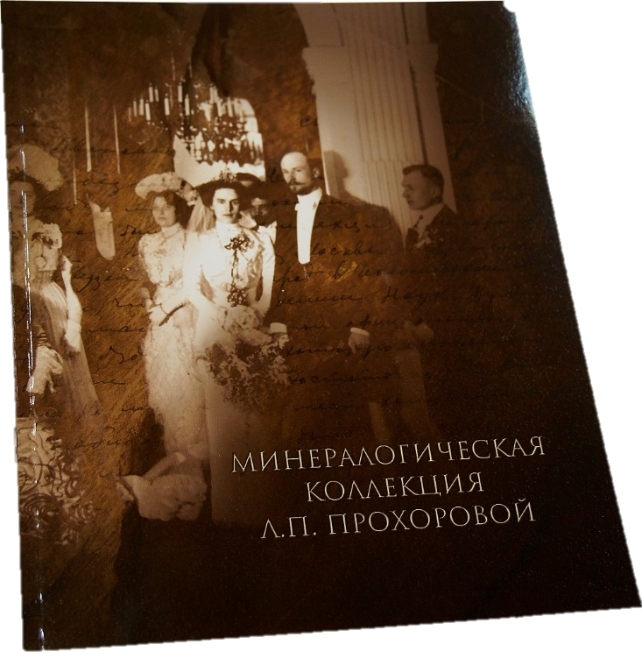
История минералогических коллекций конца XIX – начала XX вв.
Минина Е.Л., ГГМ РАН

Slide 2
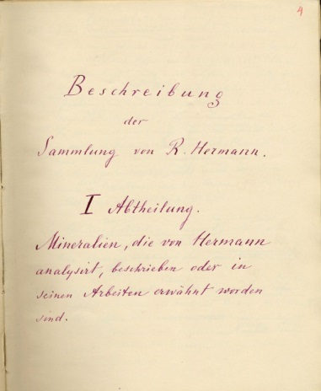
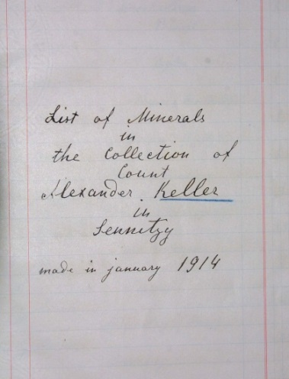
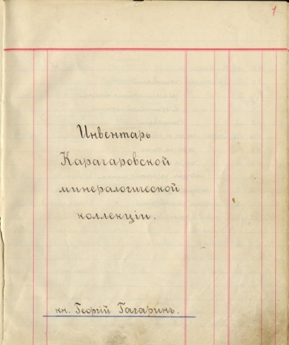
Исторические коллекции ГГМ РАН
Существенную часть собрания ГГМ им. Вернадского составляют частные коллекции XVIII-XX вв,
подаренные коллекционерами, меценатами, учеными и экспроприированные после революции 1917 г.
Есть среди них коллекции профессионалов, как например, коллекция минералога и химика Р. Германа,
но большая часть коллекций была собрана коллекционерами-любителями камня.

Slide 3
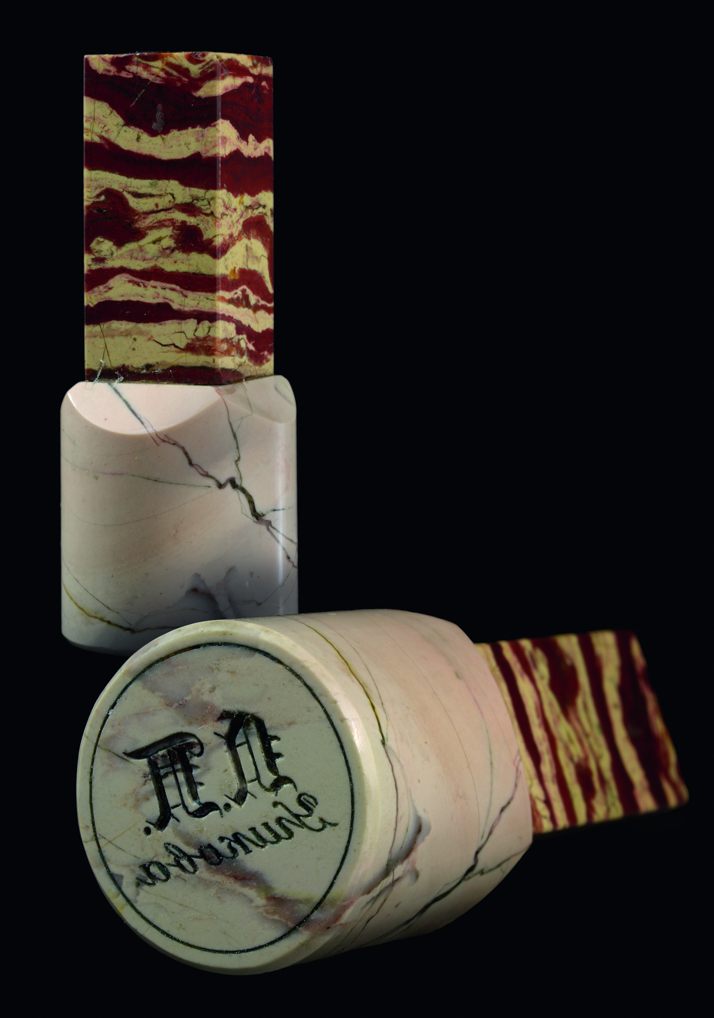
Л.П. Прохорова (урождённая Ушкова) 1882 - после 1927
Одна из таких коллекций минералогическая коллекция Л.П. Прохоровой (1882- после 1927) – дочери крупного фабриканта и жены текстильного магната.
В 1922 г. коллекция поступила в МГА благодаря усилиям руководства Академии – Н.М. Федоровского и Д.Н. Артемьева.

Slide 4
ПЕРВЫЙ ЭТАП ПОИСКА МАТЕРИАЛОВ
Купеческое общество
Краеведческий музей г. Менделеевска, Татарстан
Фотография семьи
Информация об Ушковых
Семья Линд (ур. Прохорова)
Архив М.В. Золотарева
Организации
Коллекции
Материал
ГГМ РАН
Сведения о коллекции, этикетки
Описание коллекции
Фото семьи Прохоровых
КОЛЛЕКЦИЯ ПРОХОРОВОЙ

Slide 5
ОСНОВНОЙ ЭТАП ПОИСКА МАТЕРИАЛОВ
Центральный ист. архив г. Москвы
Фонд хим. Заводов Ушкова
Организации
Коллекции
Литература
Информация
Архив Ярославской обл.
Сведения о Прохоровой П.Г.
Сведения о производстве
Фонд Егорьевской мануфактуры
Сведения о муже и о производстве
Музей г. Егорьевска
Потомки Хлудовых
Сведения о детях Прохоровой Л.П.
Музей ВОВ на поклонной горе
Совет ветеранов г. Москвы
Совет ветеранов 207 дивизии
Архив Министерства обороны
Ростислав - гибель
Интернет и телефон
Правнук Л.П.Прохоровой
Правнучка Мария
Фотографии
КОЛЛЕКЦИЯ ПРОХОРОВОЙ

Slide 6
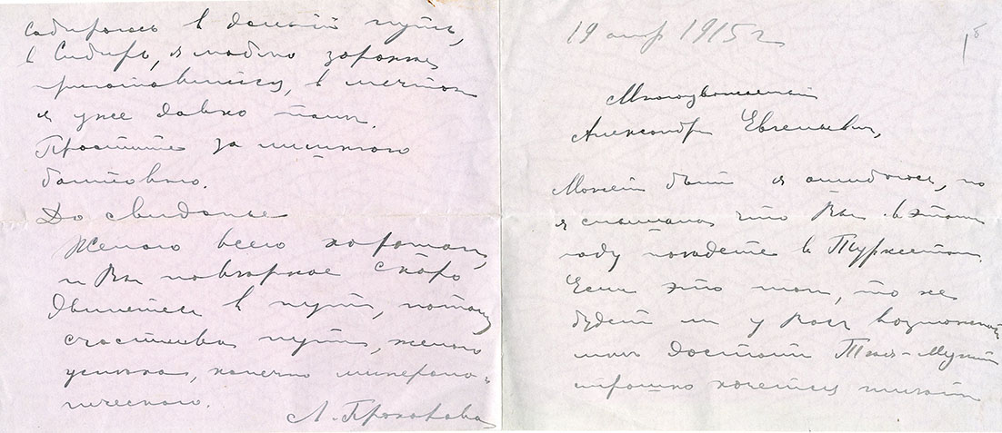
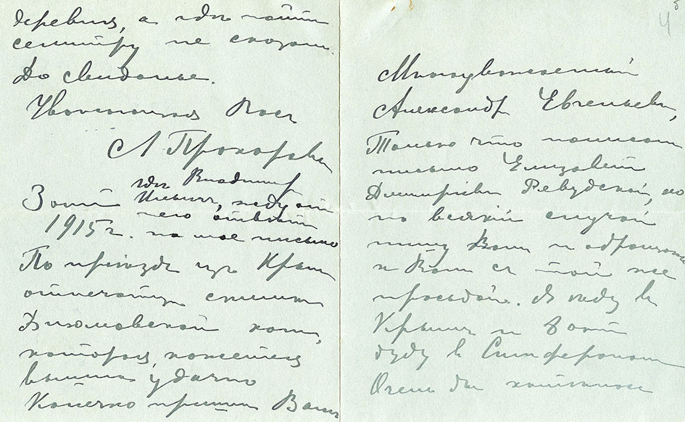
ПОСЛЕДНИЙ ЭТАП ПОИСКА МАТЕРИАЛОВ
Описание фабрики, воспоминания современников
Знакомство Л.П. с Ферсманом А.Е.
История коллекции и жизни
Архтв РАН Фонд Ферсмана
Письма Ферсману от Прохоровой Л.П. (1915-1927)
Организация
Коллекции
Информация
Ярославль. Норская мануфакт. Библиотека им. М.С.Петровых
КОЛЛЕКЦИЯ ПРОХОРОВОЙ

Slide 7
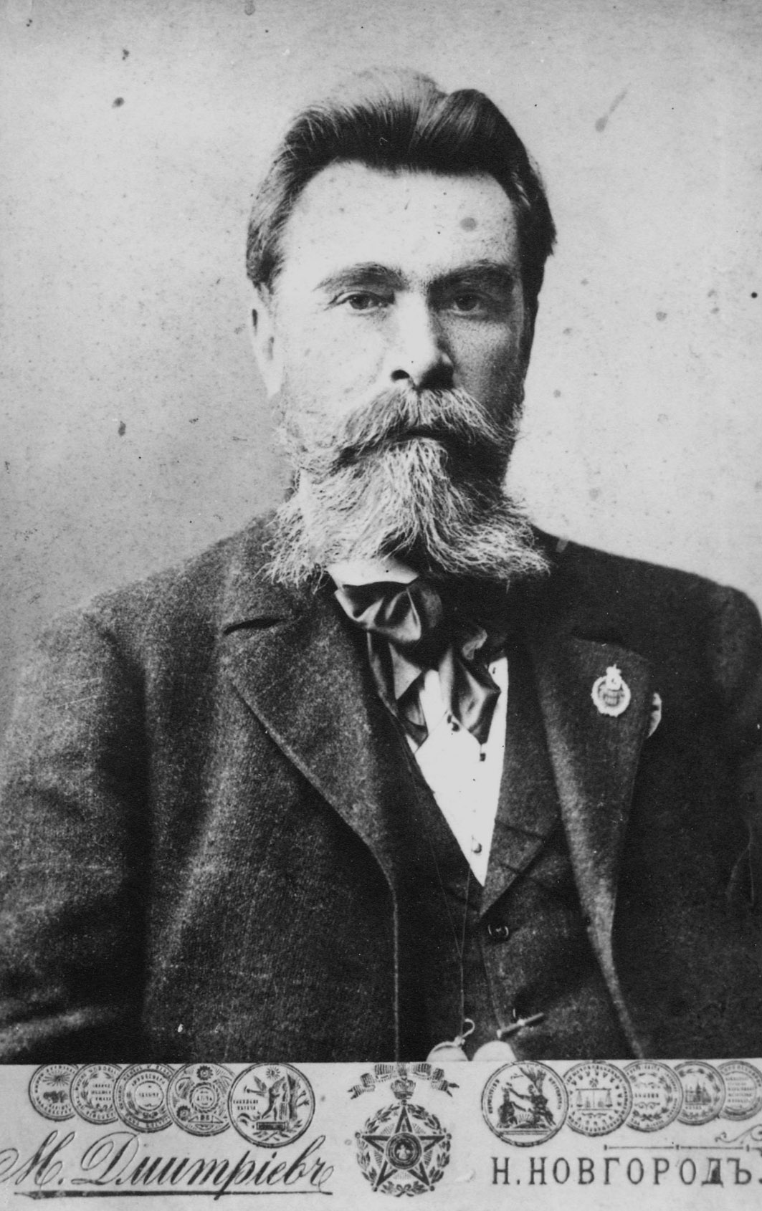
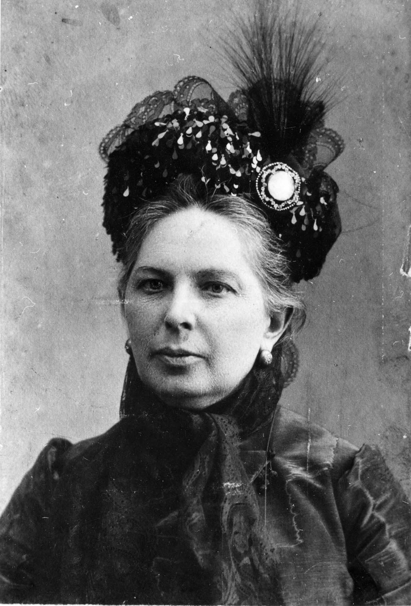
Семья Ушковых
П.К. Ушков (1840-1898)
Основатель Т-ва химических заводов, владелец рудников на Урале
Семья Ушковых, Елабуга 1888 г.
Семья Ушковых принадлежала к богатому купеческому сословию, давшему новый класс промышленников. Ушковы были пионерами химической промышленности в России. Заводы были устроены по последнему слову техники. На производстве использовались паровые машины, которые работали на нефтепродуктах.
А.И. Ушкова (ур. Любимова) была дочерью крупного судовладельца

Slide 8
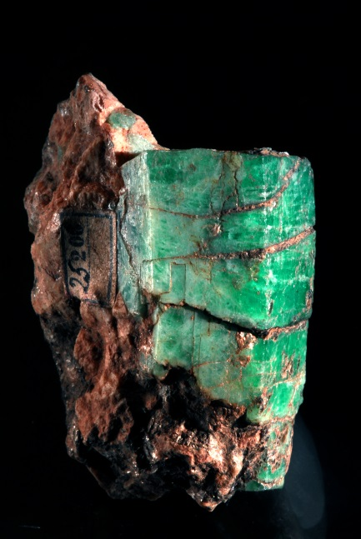
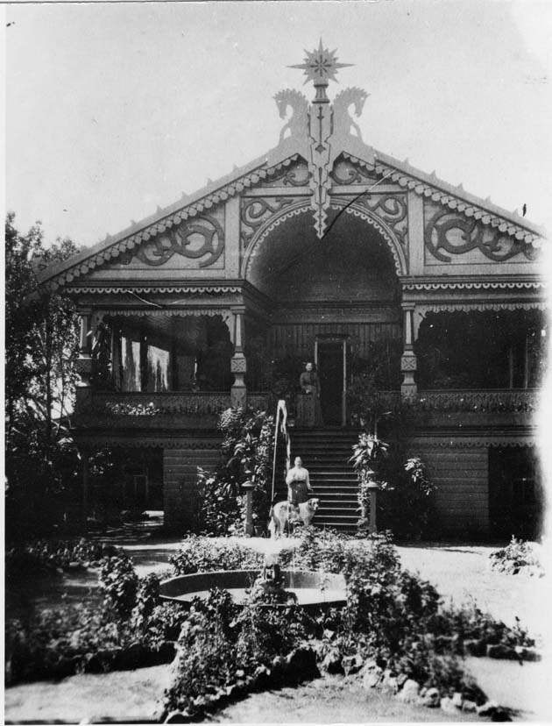
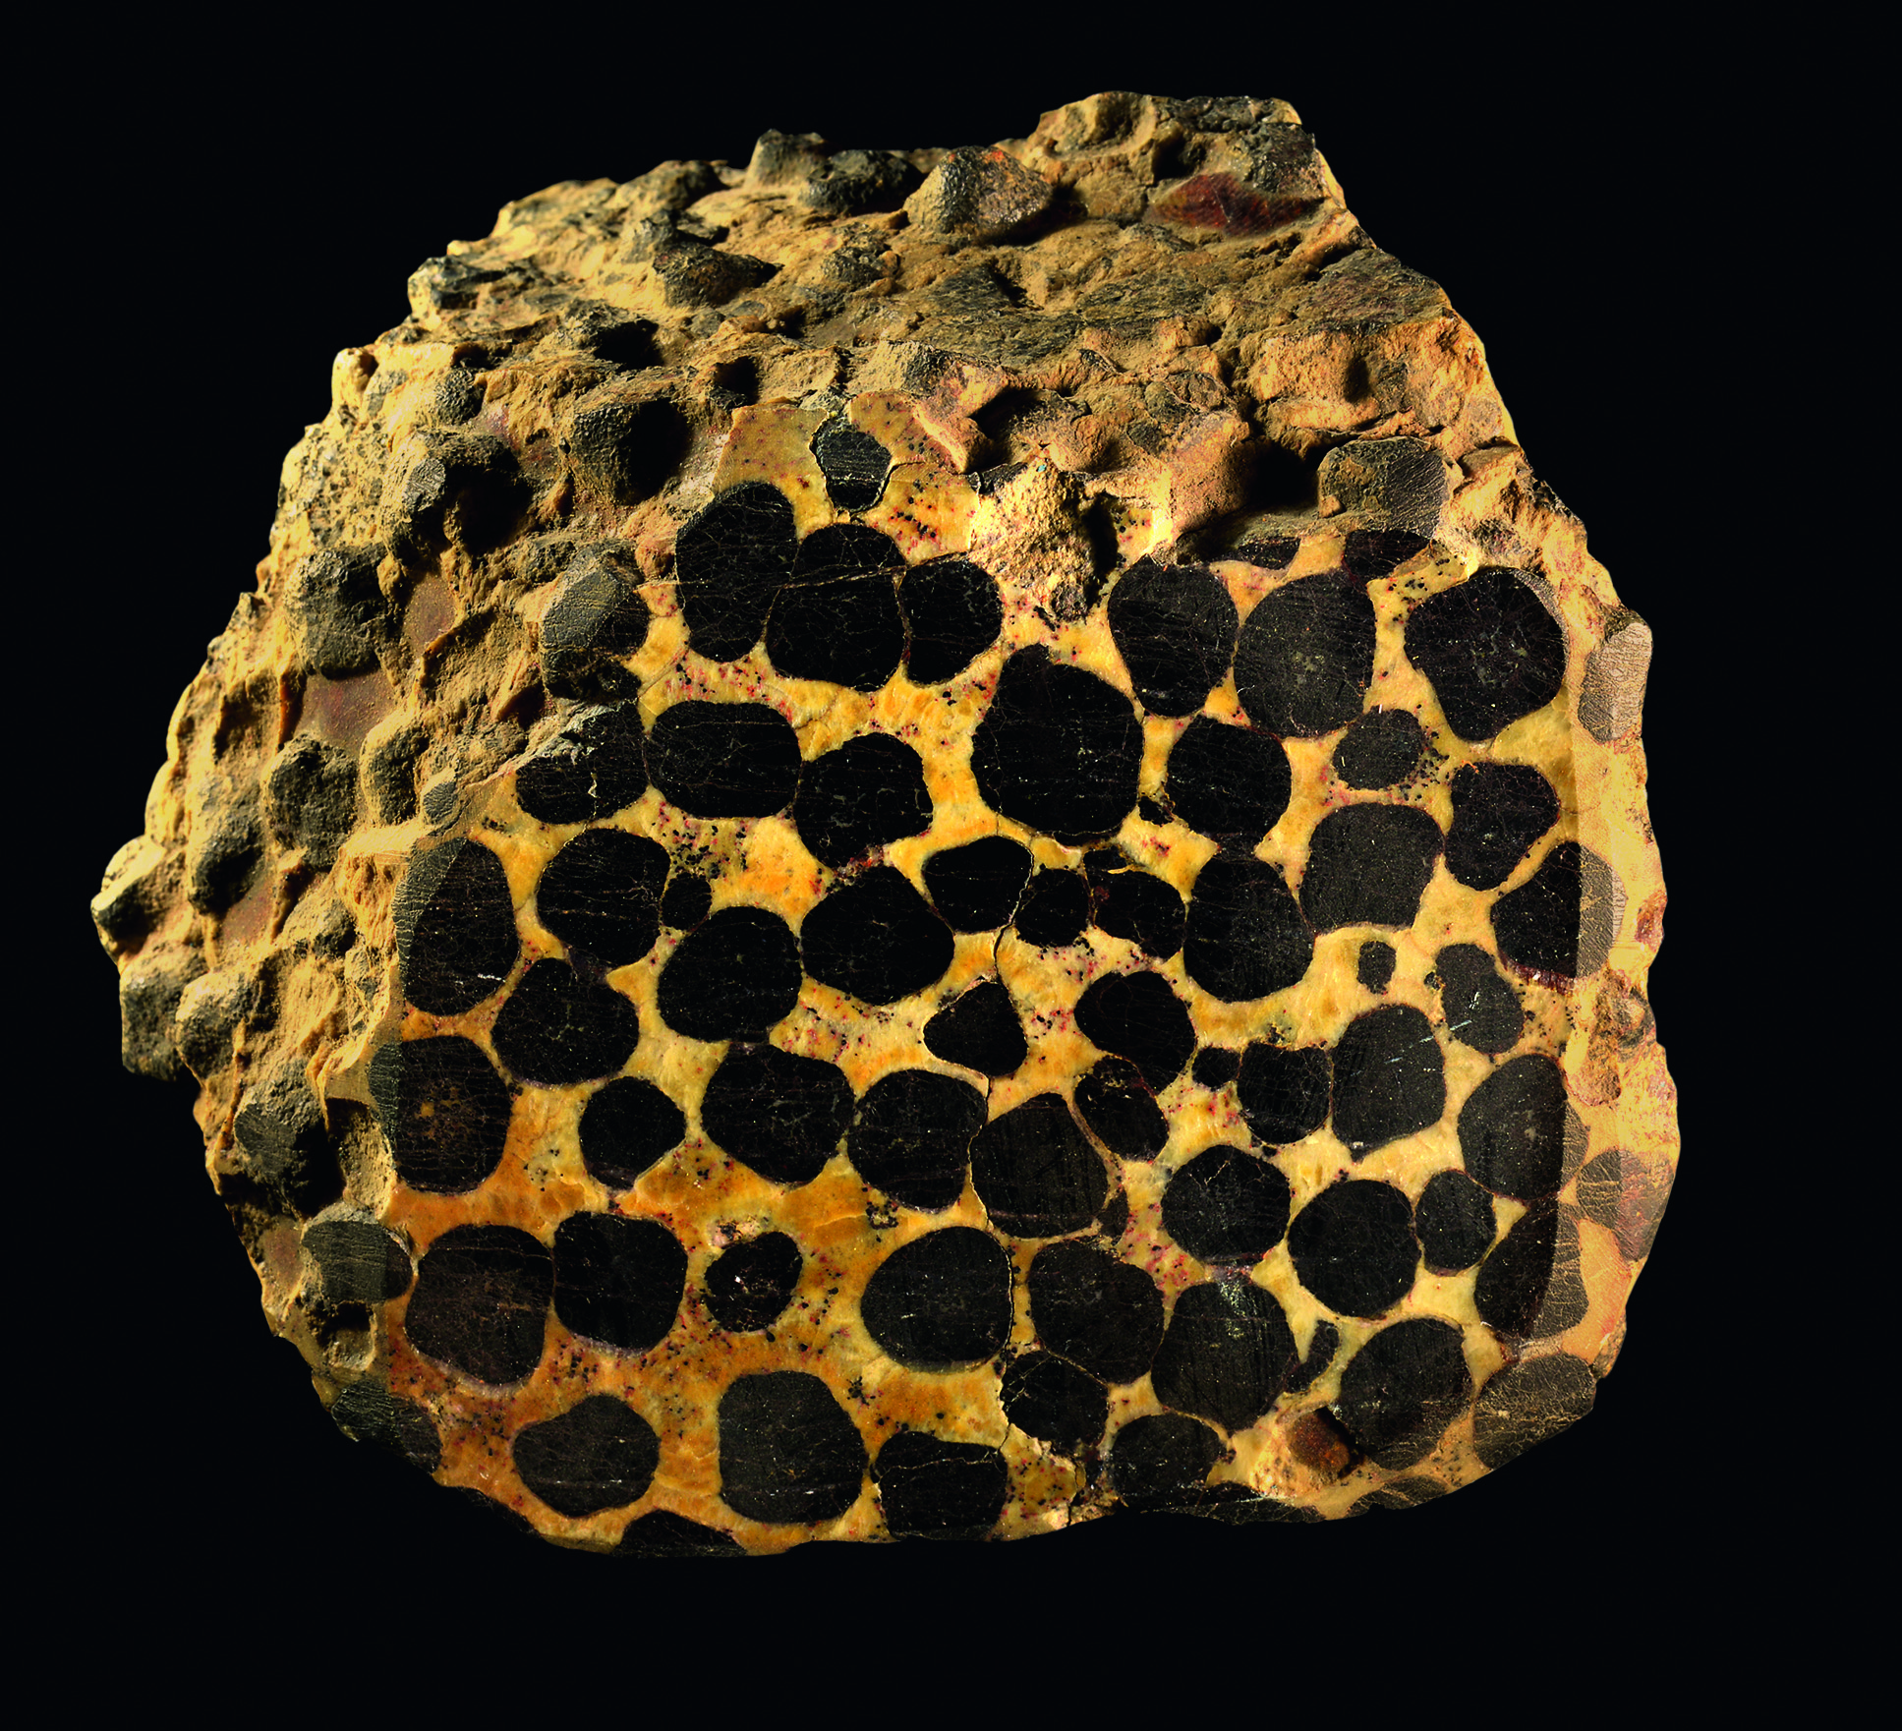
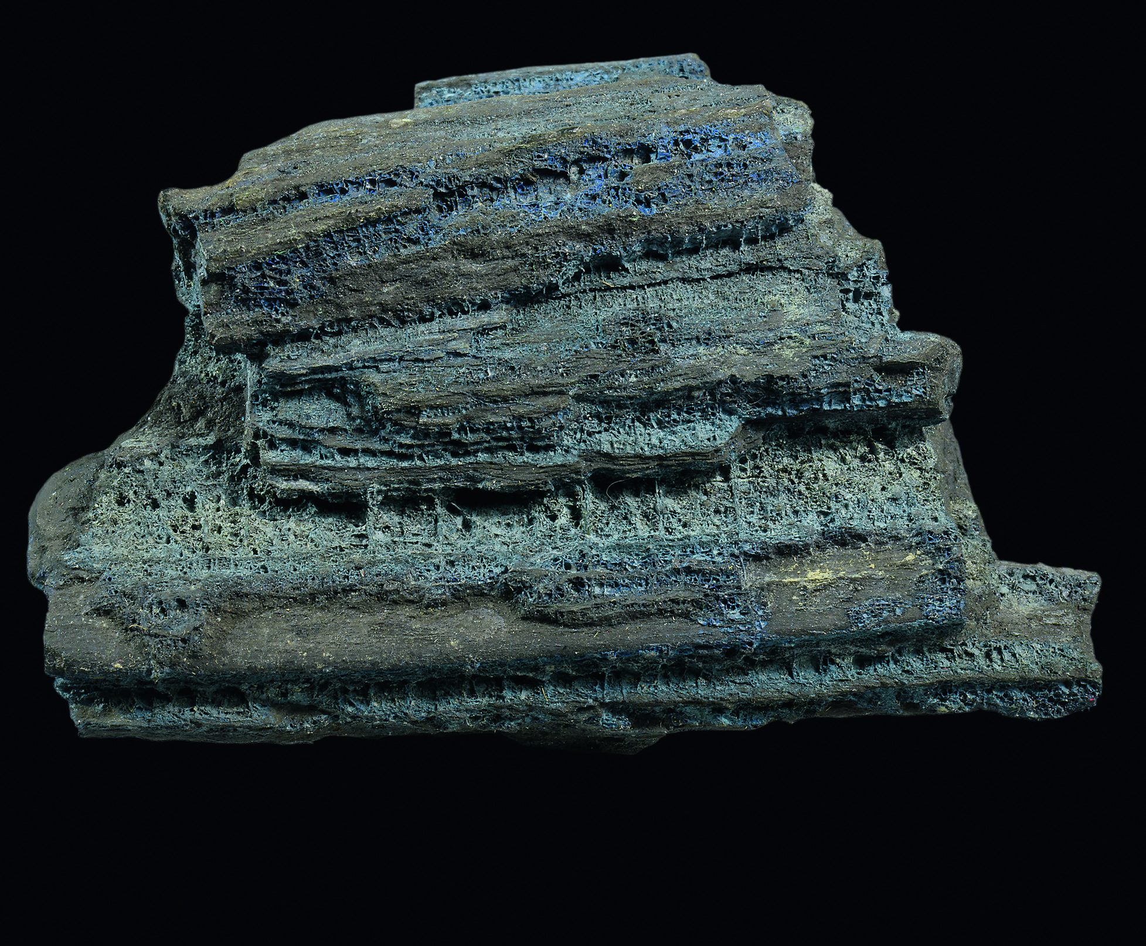
Хромит,
Колтыбаевский р-к. Урал
Берилл,
Изумрудные копи
Дача Ушковых в Кокшане
Азурит
Елабуга, Татарстан
Знакомство Лидии с камнем произошло в детском возрасте. На заводе Ушковых была небольшая эталонная коллекция руд. Цветные камни привозил ей отец из своих поездок по Уралу. Некоторые образцы были найдены в окрестностях Елабуги. Начало коллекции было положено.

Slide 9
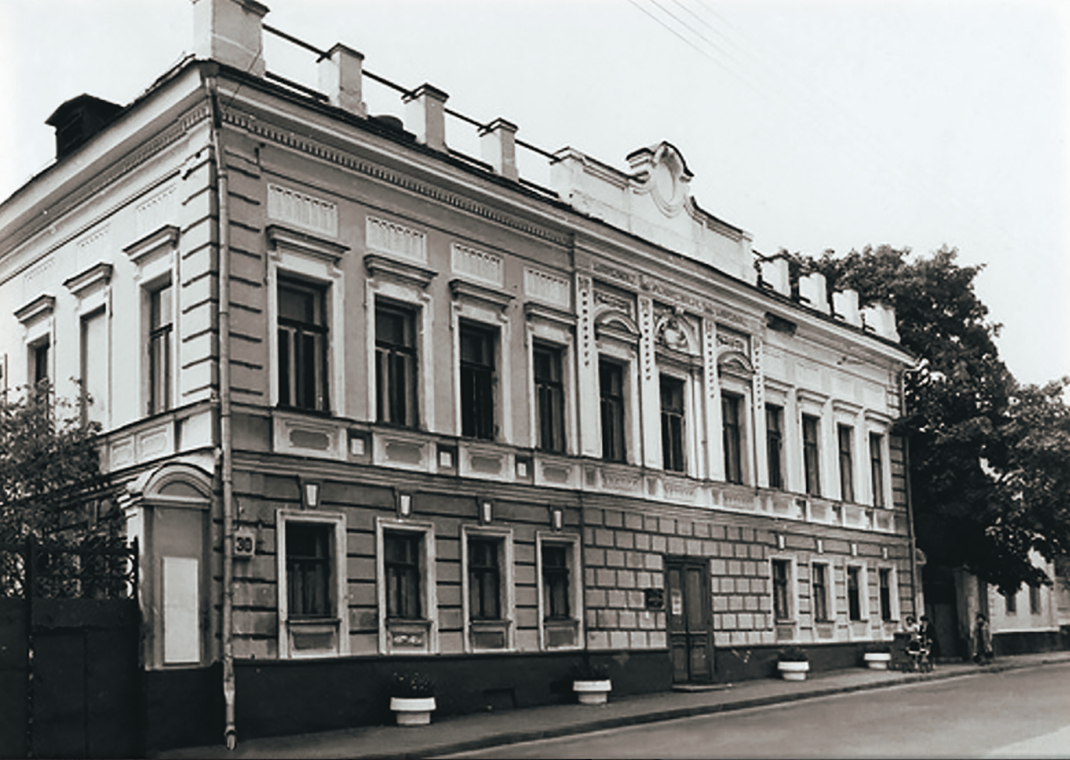
Свадьба Лидии Ушковой и Николая Прохорова, Москва, 1902 г.
В конце XIX в. Ушковы переехали в Москву. В 1902 г. Лидия Ушкова была выдана замуж за
сына текстильного магната Н.К. Прохорова и посвятила себя семье.

Slide 10
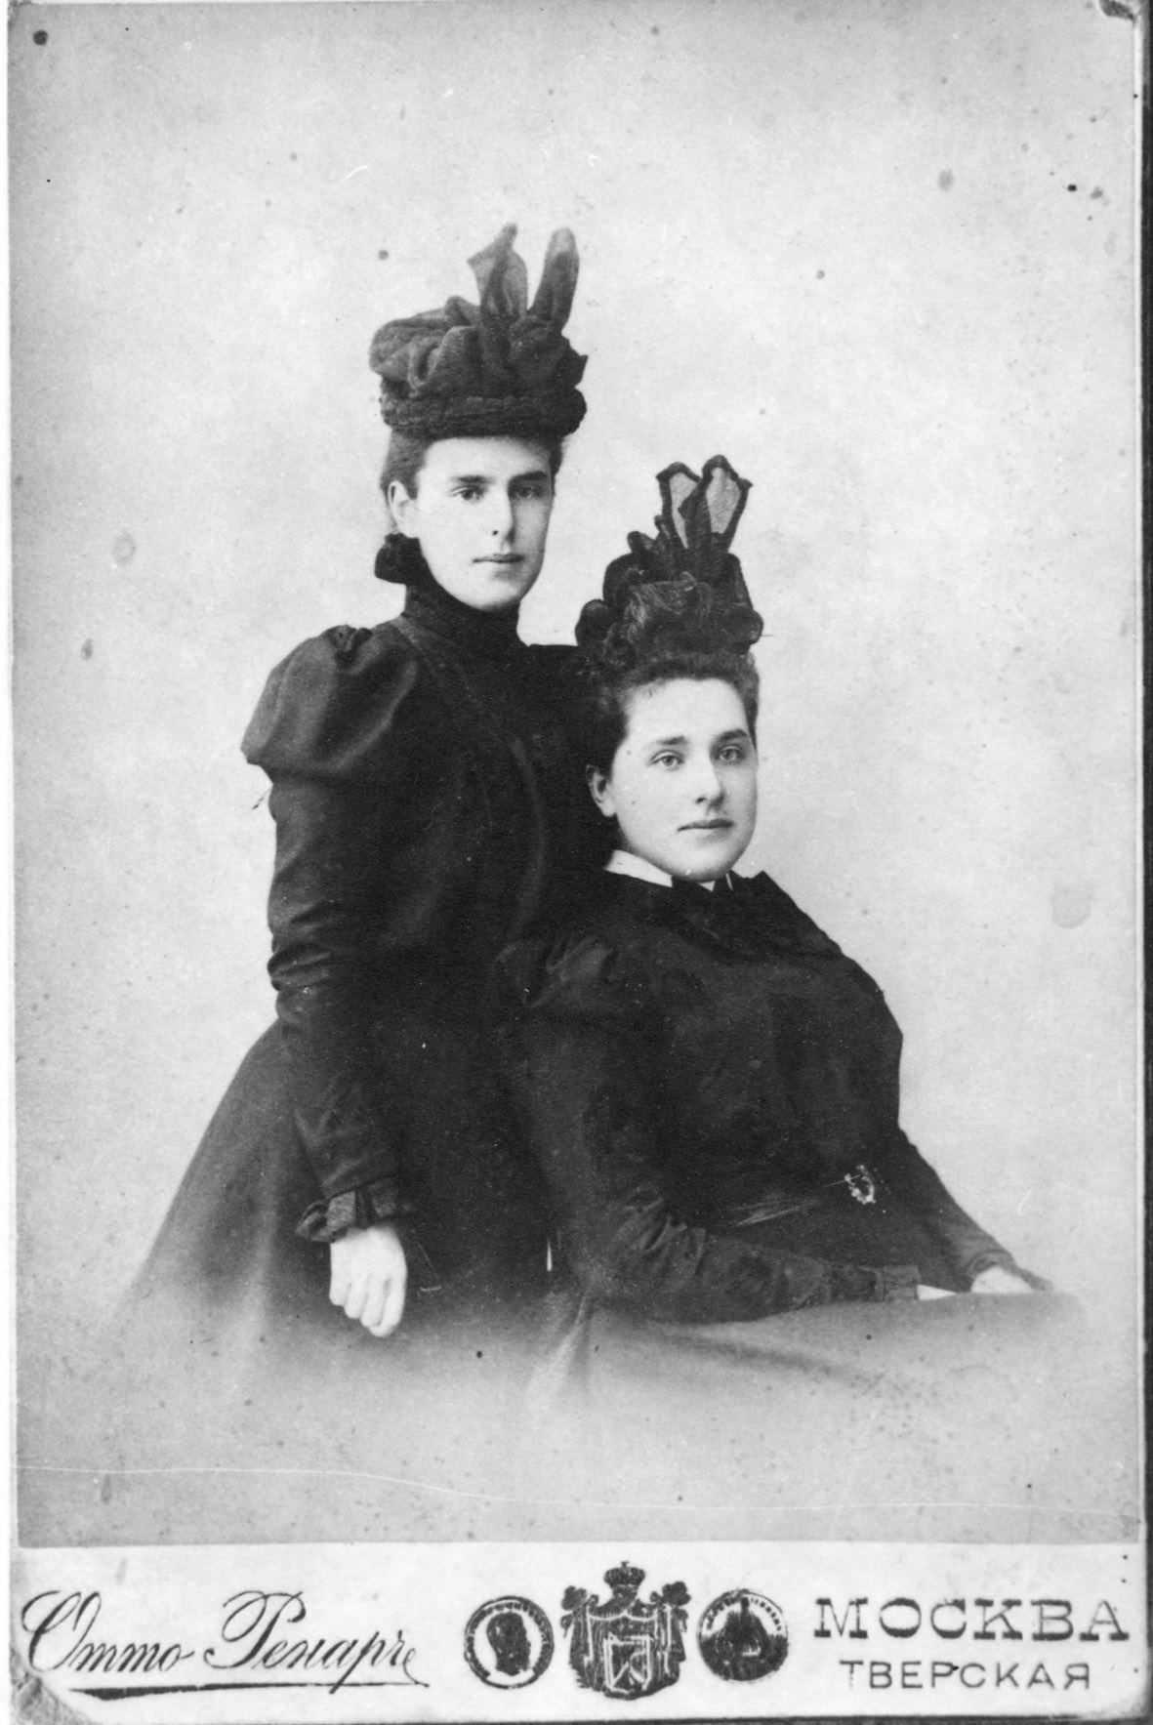
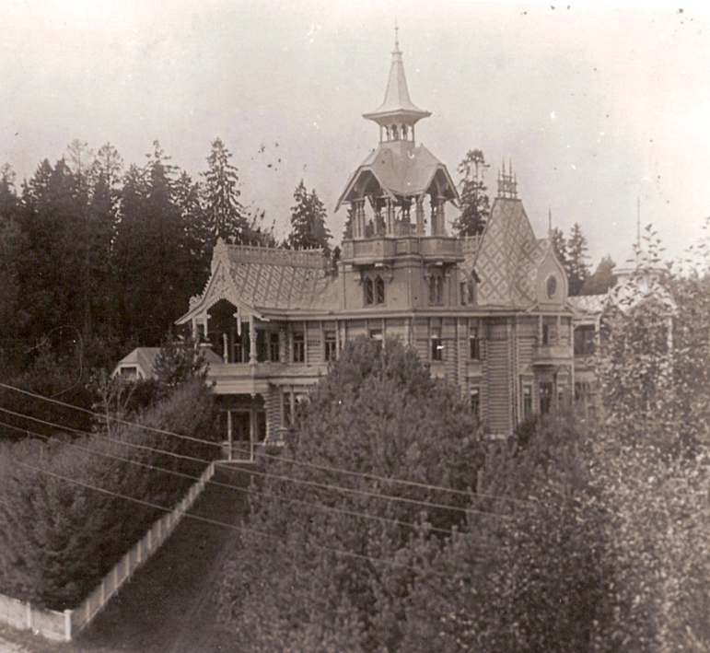
Норская мануфактура, Ярославль, 1917 г.
Л.П. Прохорова с сестрой
Дом Прохоровых, Подсосенский пер., Москва
Дом Прохоровых, Норск

Slide 11
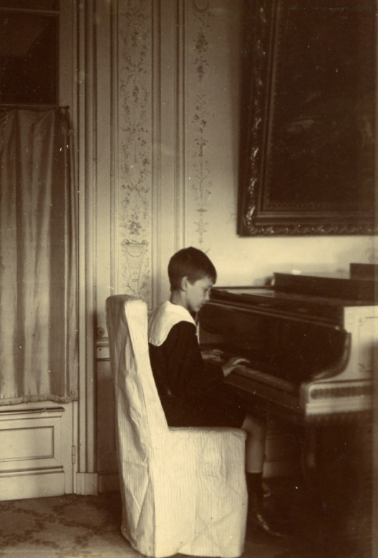
Ростислав Прохоров, 1910
Семья Прохоровых, 1916 г.
У Прохоровых было трое детей, воспитанию и образованию которых придавалось большое значение, и для них нанимались лучшие гувернантки, учителя танцев, музыки и рисования. Прохоровы много путешествовали, и Л.П. Прохорова находила время для своего увлечения минералогией.

Slide 12
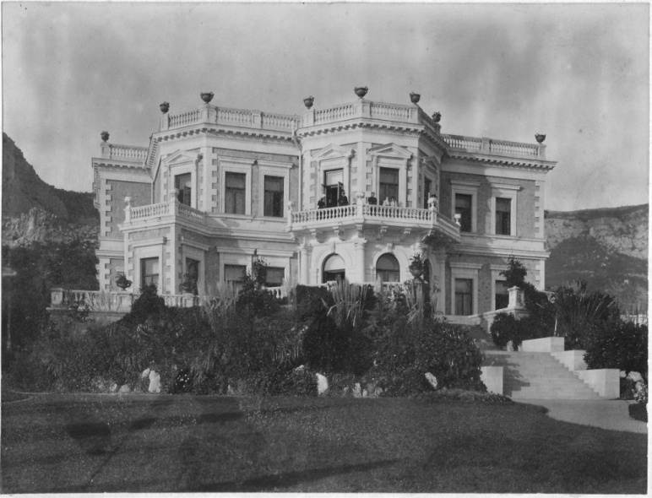
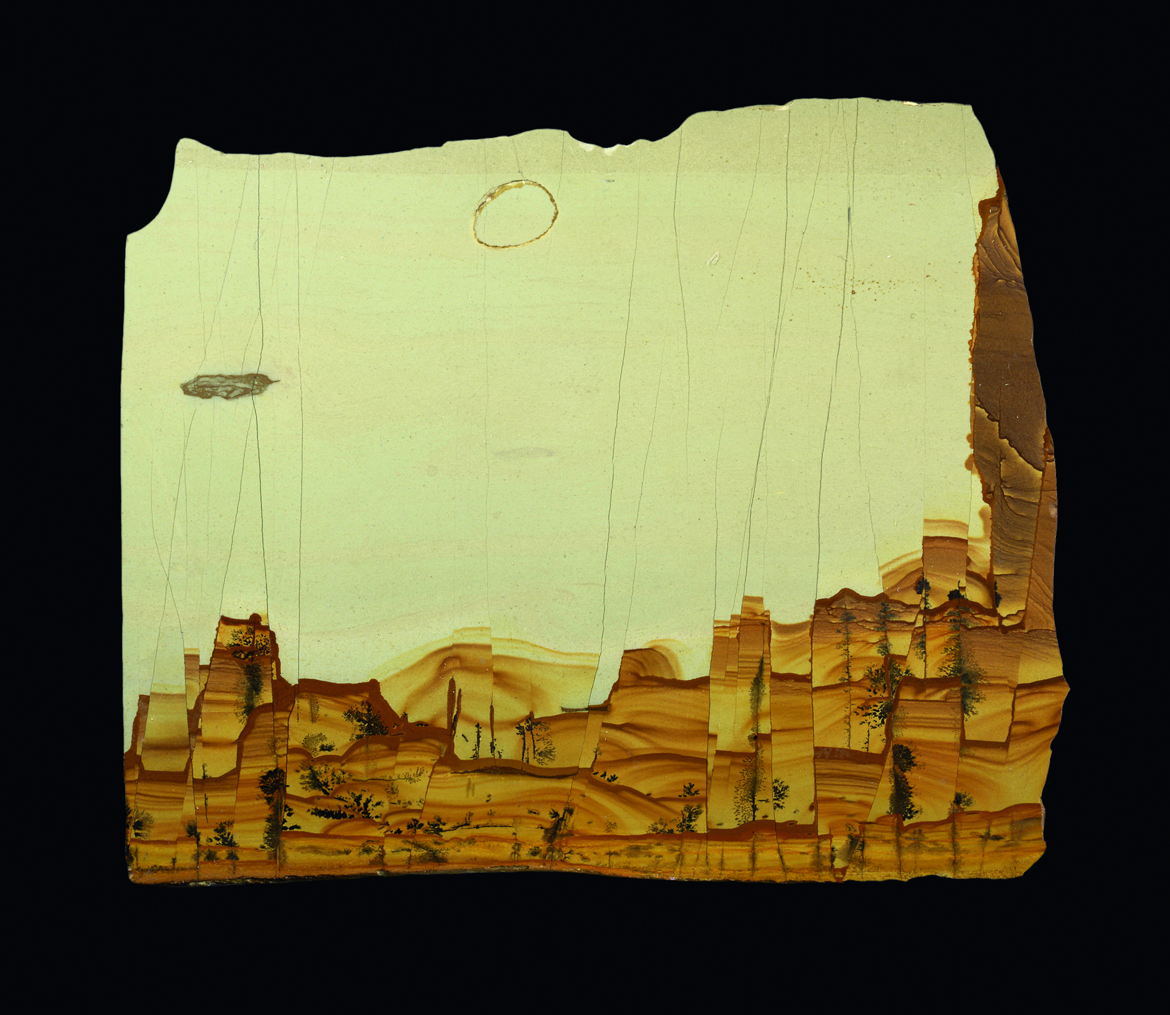
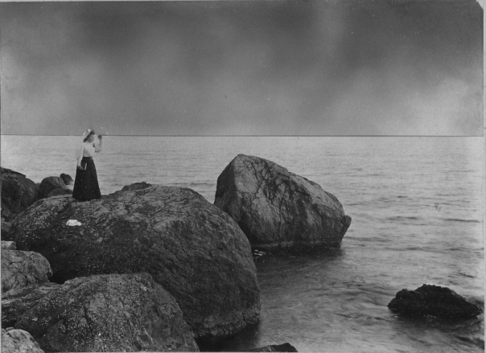
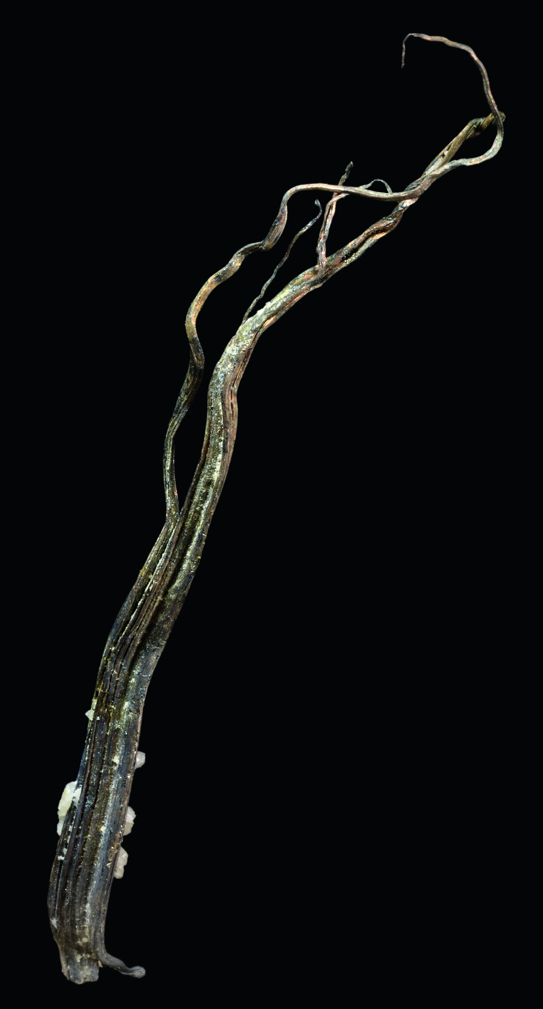
Одним из любимых мест был Крым: дача К.К. Ушкова в Форосе, усадьба Стахеевых в Алуште. Л.П. Прохорова устраивала вылазки в горы в, где собирала щетки кальцита и кварца, сталактиты. Она неоднократно посещала железорудные месторождения Керчи.
Путешествия по Европе, Л.П. Прохорова посетила наиболее интересные геологические объекты и месторождения: Везувий, Айфель, Фрайберг, где покупала и отбирала образцы.
Покупка минералов была одним из главных способов пополнения коллекции.

Slide 13
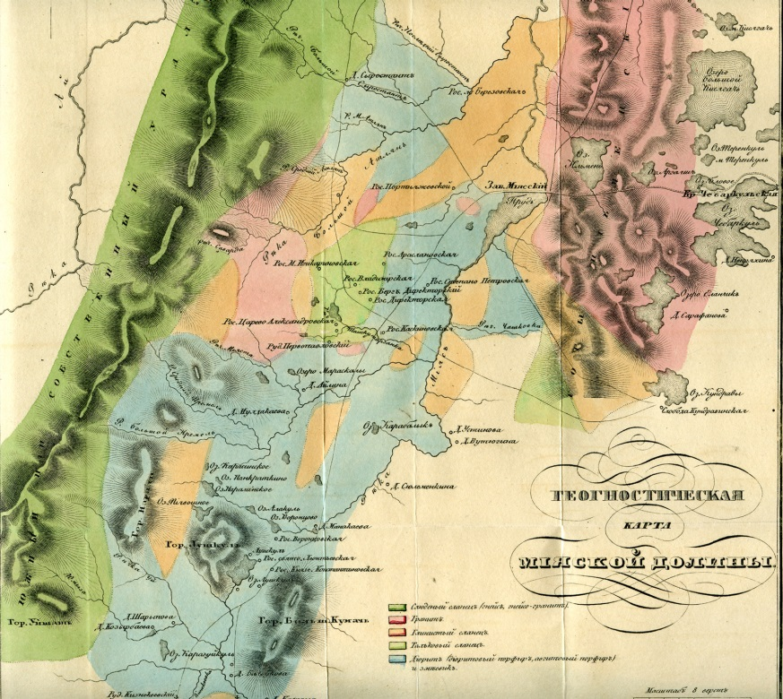
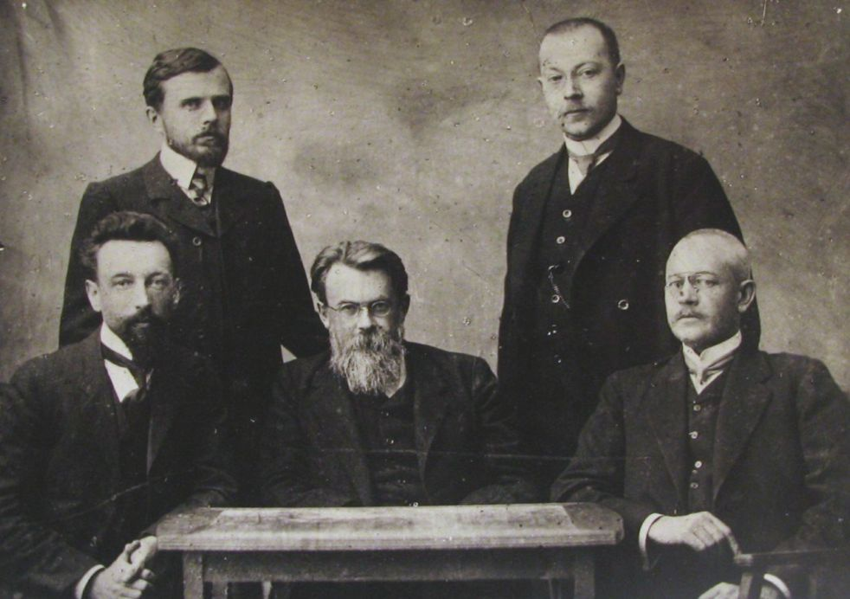
Чаще всего Л.П. Прохорова путешествовала по знакомому с детства Уралу. Она состояла в Уральском обществе любителей естествознания. Помимо рудников, принадлежащих «Товариществу П.К. Ушкова и К^{о}» (Серафимовский, Владимиро-Княжеский, Николае-Ефимовский), она побывала на всех значимых уральских месторождениях: Березовском, Меднорудянском, Гумешевском, асбестовых ломках в Баженово, Изумрудных копях, пегматитовых жилах Мурзинки, Липовки, Алабашки, платиновых россыпях Нижнего Тагила, Ильменских и Назямских горах, на Ахматовской копи.
В Ильменах, откуда она привезла образцы нефелина «разведки Алексата П.К.», она познакомилась с учениками В.И. Вернадского: П.К. Алексатом, В.И. Крыжановским, уральским «горщиком» Г.А. Китаевым, у которого впоследствии часто покупала коллекционные образцы.
В.И. Вернадский с учениками, 1909

Slide 14
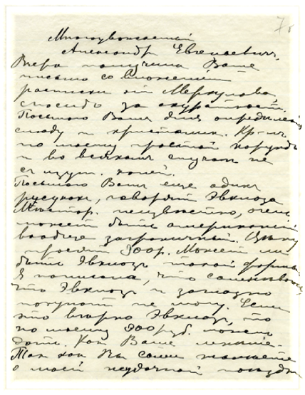
Университет им. А.Л. Шанявского Знакомство с А.Е. Ферсманом
В Москве Лидия Петровна посещала лекции на естественном отделении Народного
университета им. А.Л. Шанявского. Среди преподавателей Университета было
немало известных ученых: В.И. Вернадский, А.Е. Ферсман, Г.В. Вульф. Лекции
молодого профессора А.Е. Ферсмана пользовались большим успехом у слушателей.
«После академически размеренных, сухих и довольно-таки
скучноватых профессорских выступлений на нас был обрушен
искрометный, кипящий водопад новых понятий, смелых до
дерзновения идей, грандиозных обобщений» (Шафрановский И.И.)
В 1914 г. по приглашению А.Е. Ферсман побывал в доме Прохоровых и осмотрел ее минералогическую коллекцию. С этих пор он стал бессменным консультантом Лидии Петровны по минералогии.

Slide 15
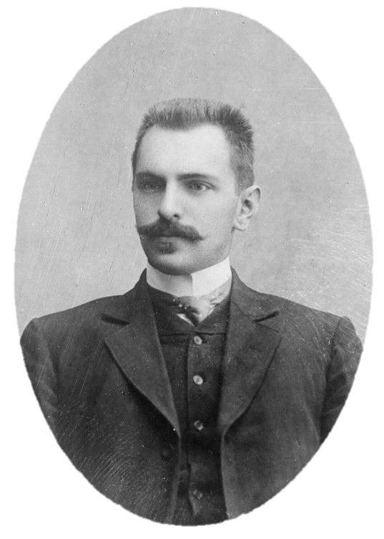
Другим ее репетитором был Н.М. Федоровский
«… С Николаем Михайловичем помирилась, хотела опять начать занятия, но он в Нижнем... 8 февраля 1917, Москва»
Н.М. Федоровский, 1909 г.
Кротов Б.П. (1882-1974)
Л.П. Прохорова брала частные уроки минералогии у Б.П. Кротова (1882-1974) по новым методам минералогических исследований.
«По вашей рекомендации ездила к Кротову и уже сегодня у меня третий урок с ним.
Мне он нравится своим глубоким интересом и любовью к своей работе. Обидно, что у него <...> каждый так знает минералы, как бы мне хотелось. Неужели в Москве никогда не будет хорошего минералога <...> ». «Я продолжаю свои занятия с паяльной трубкой с Кротовым. Мне занятия очень нравятся. 1916 г.

Slide 16
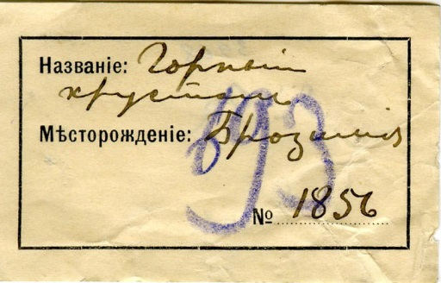
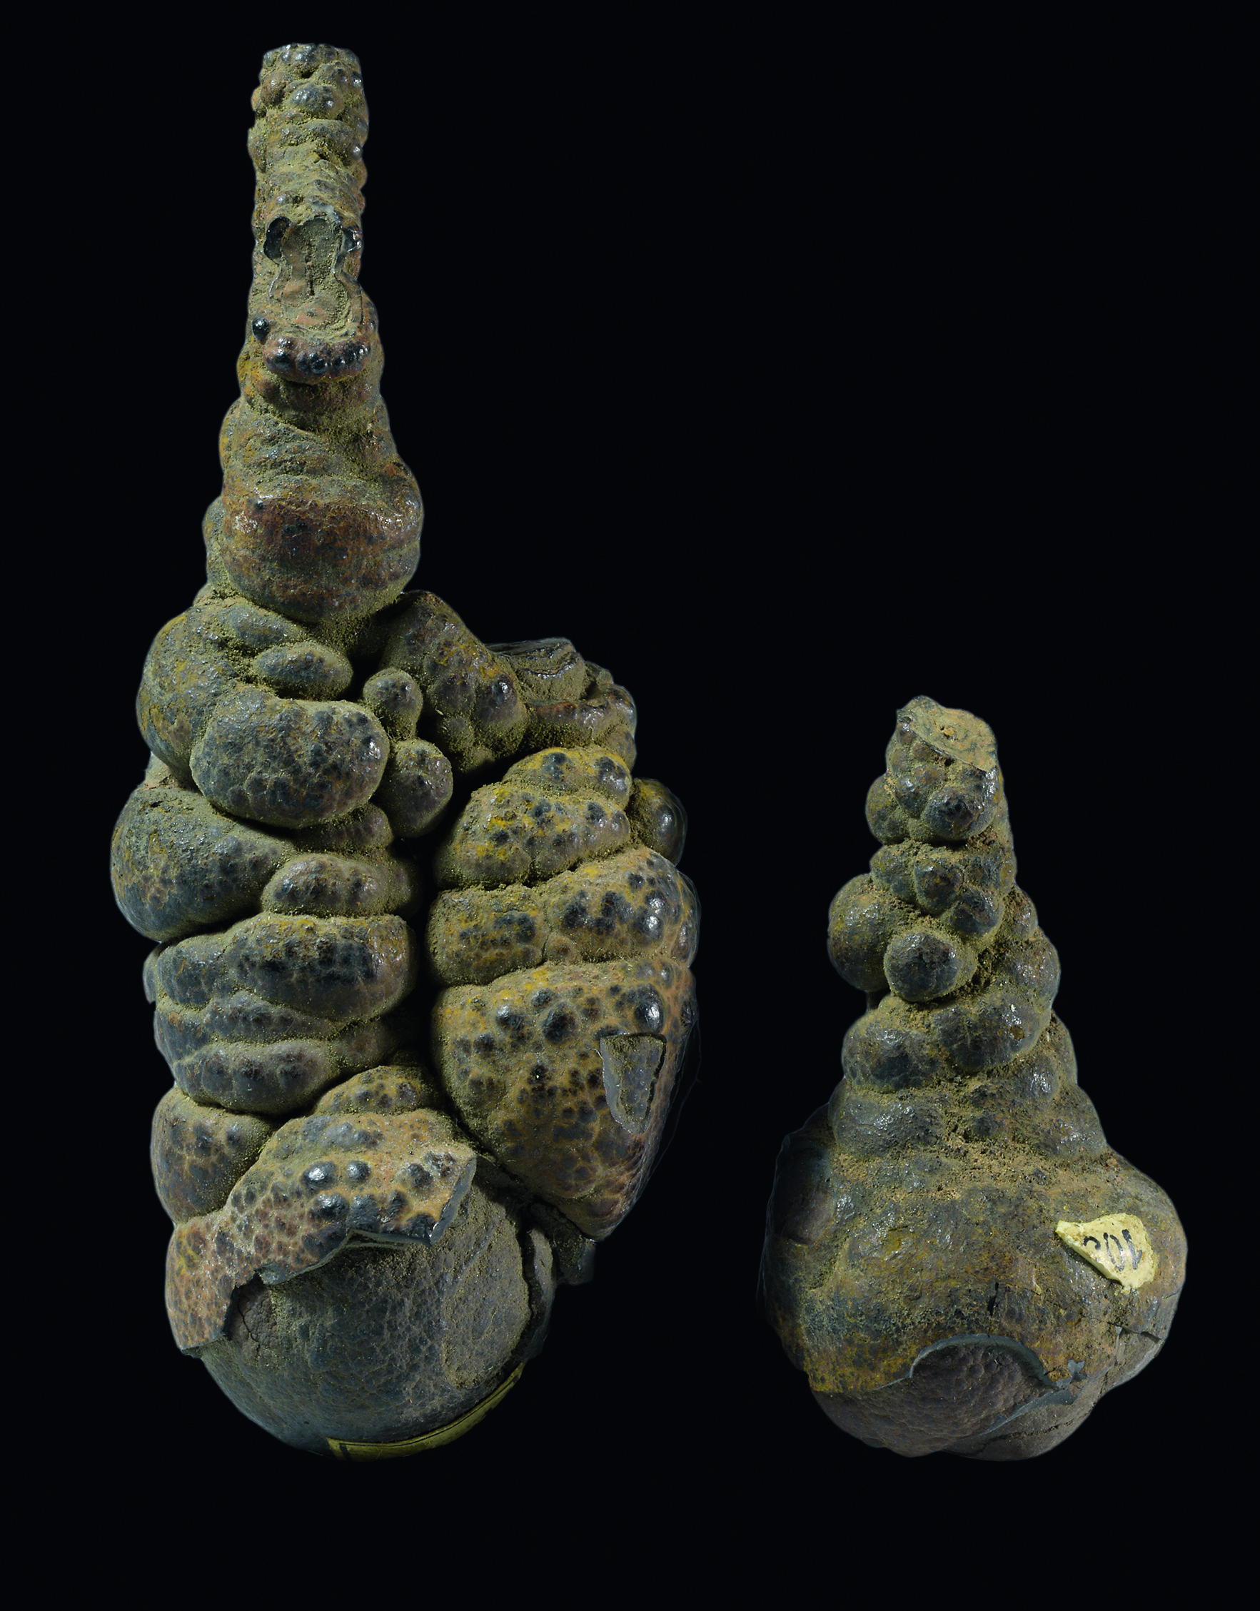
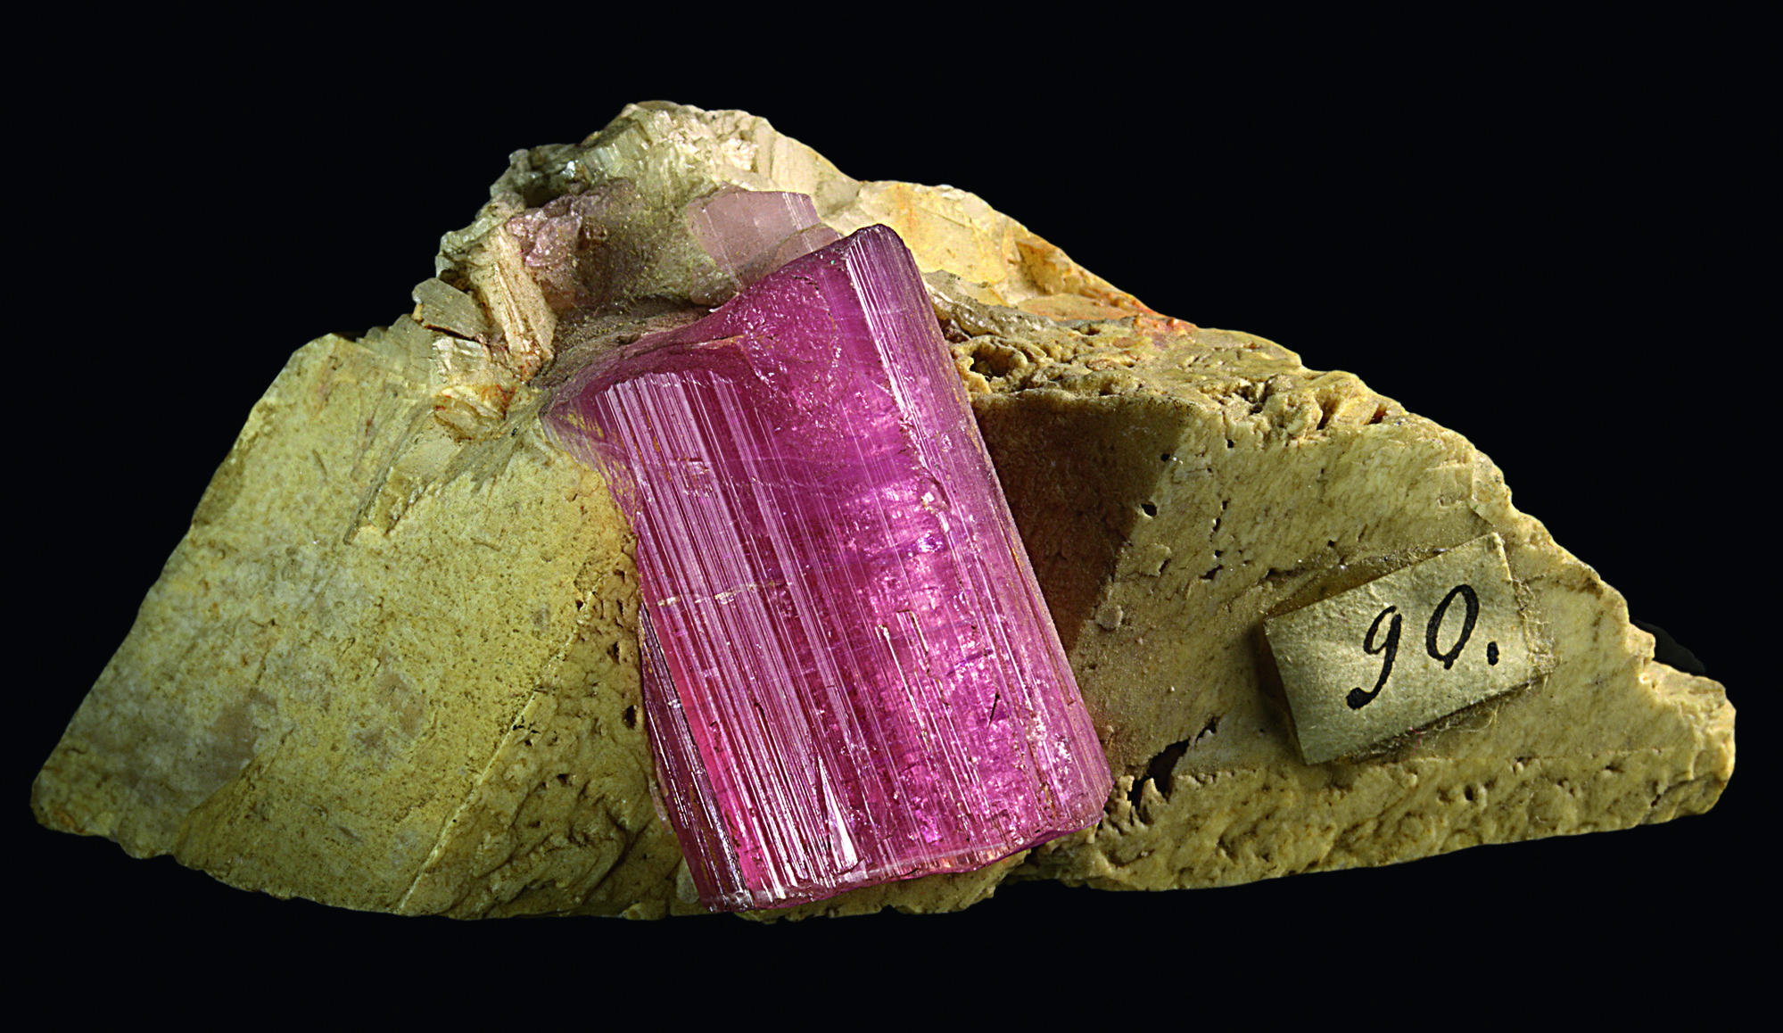
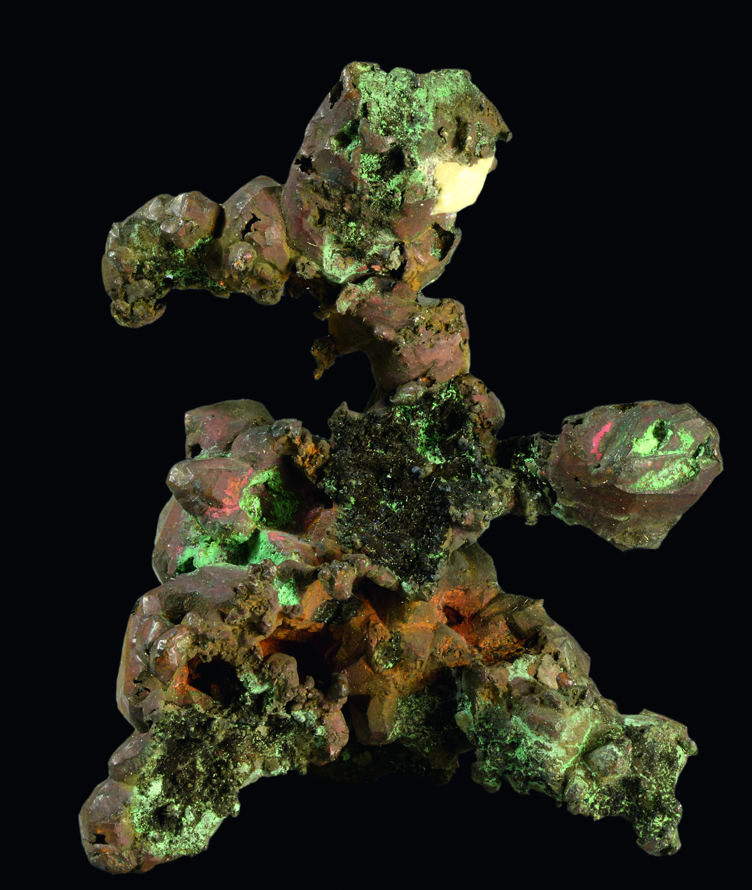
Осенью 1916 г. оформляет каталог и
карточки коллекции
«Совсем забыла вас спросить, когда вы были у меня, как составляется каталог минералов по карточной системе. <...> Будьте так любезны, попросите одну из ваших барышень, которые занимаются в музее, написать такую карточку как пишут у вас в академии и пришлите мне ее, пожалуйста, поскорее . 3 нояб. 1916 г.
На письме рукой А.Е. Ферсмана написано: «Е.Д. Ревуцкой. Буду благодарен, если вы кратко сообщите данные с образцами наших карточек». Далее - отметка Е.Д. Ревуцкой об исполнении 5.12.1916
Турмалин,
Калифорния
В.И. Вернадский со слушательницами Высших
женских курсов. Слева направо: сидят – Варсанофьева В.А., Миссуна А.Б., Мирошкина О.И.;
стоят – Шубникова О.М., Ревуцкая Е.Д., Вернадский В.И.
Фото 1905-1906 гг.
Вад, Урал
Медь, Урал

Slide 17
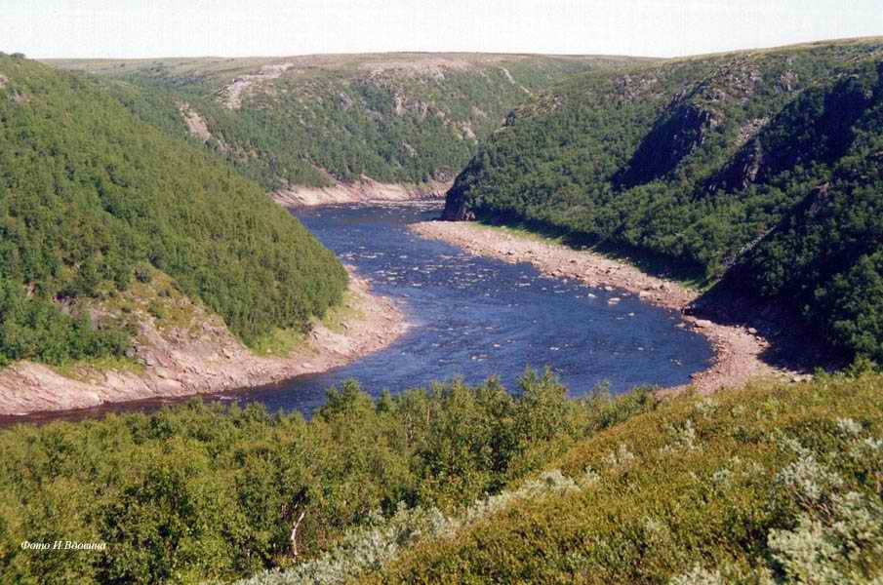
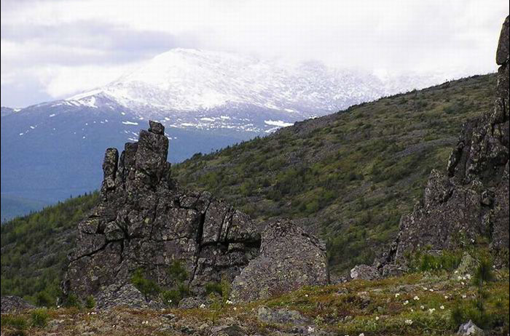
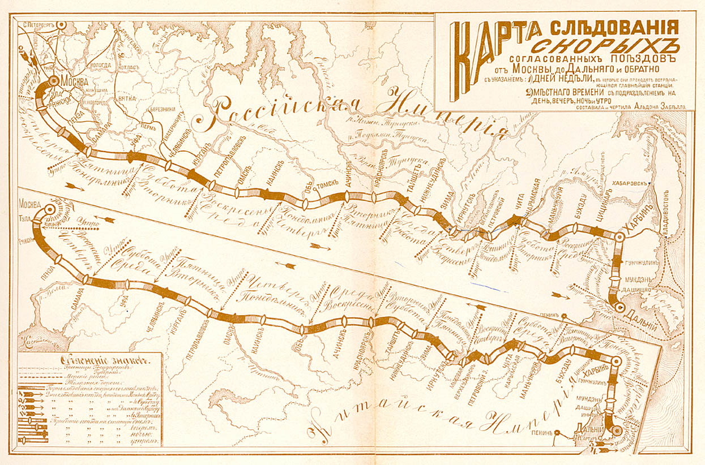
Путешествия за камнем
Значительная часть коллекции собрана лично Л.П. Прохоровой.
1915 − Восточная Сибирь, р. Вилюй, Прибайкалье, Урал, Крым
1916 − Корея, Китай, Япония, Забайкалье, Урал, Кавказ
1917 − Горный Крым, Керчь, Скандинавия
1918 − Крым
Irkutsk

Slide 18
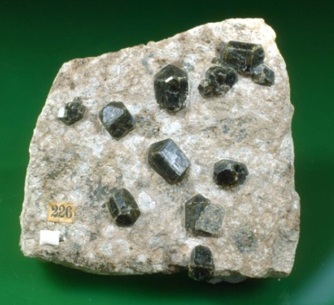
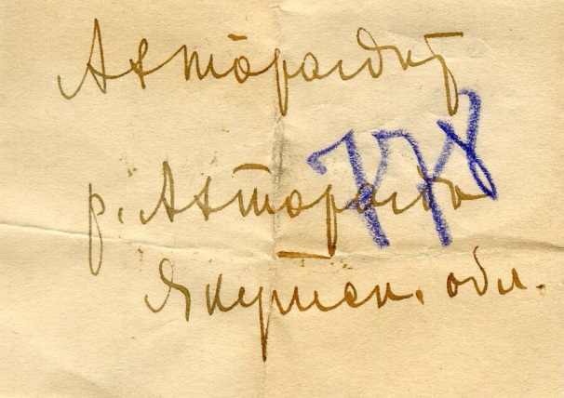
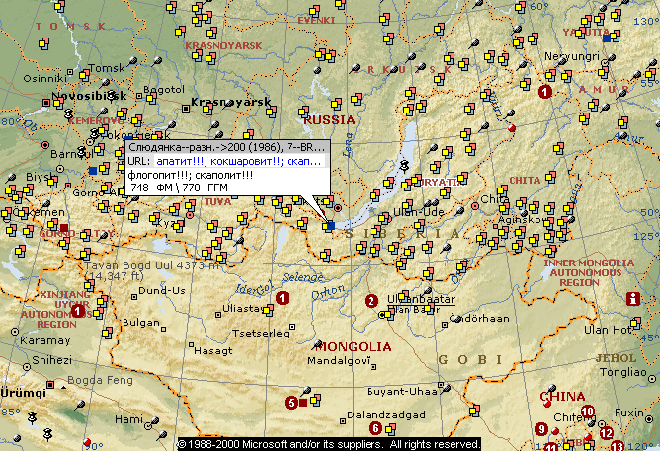
1915 г.- путешествие на р. Вилюй и Прибайкалье
«Собираюсь в дальний путь в Сибирь, я люблю заранее приготовиться, в мечтах я уже давно там»
Около 200 образцов

Slide 19
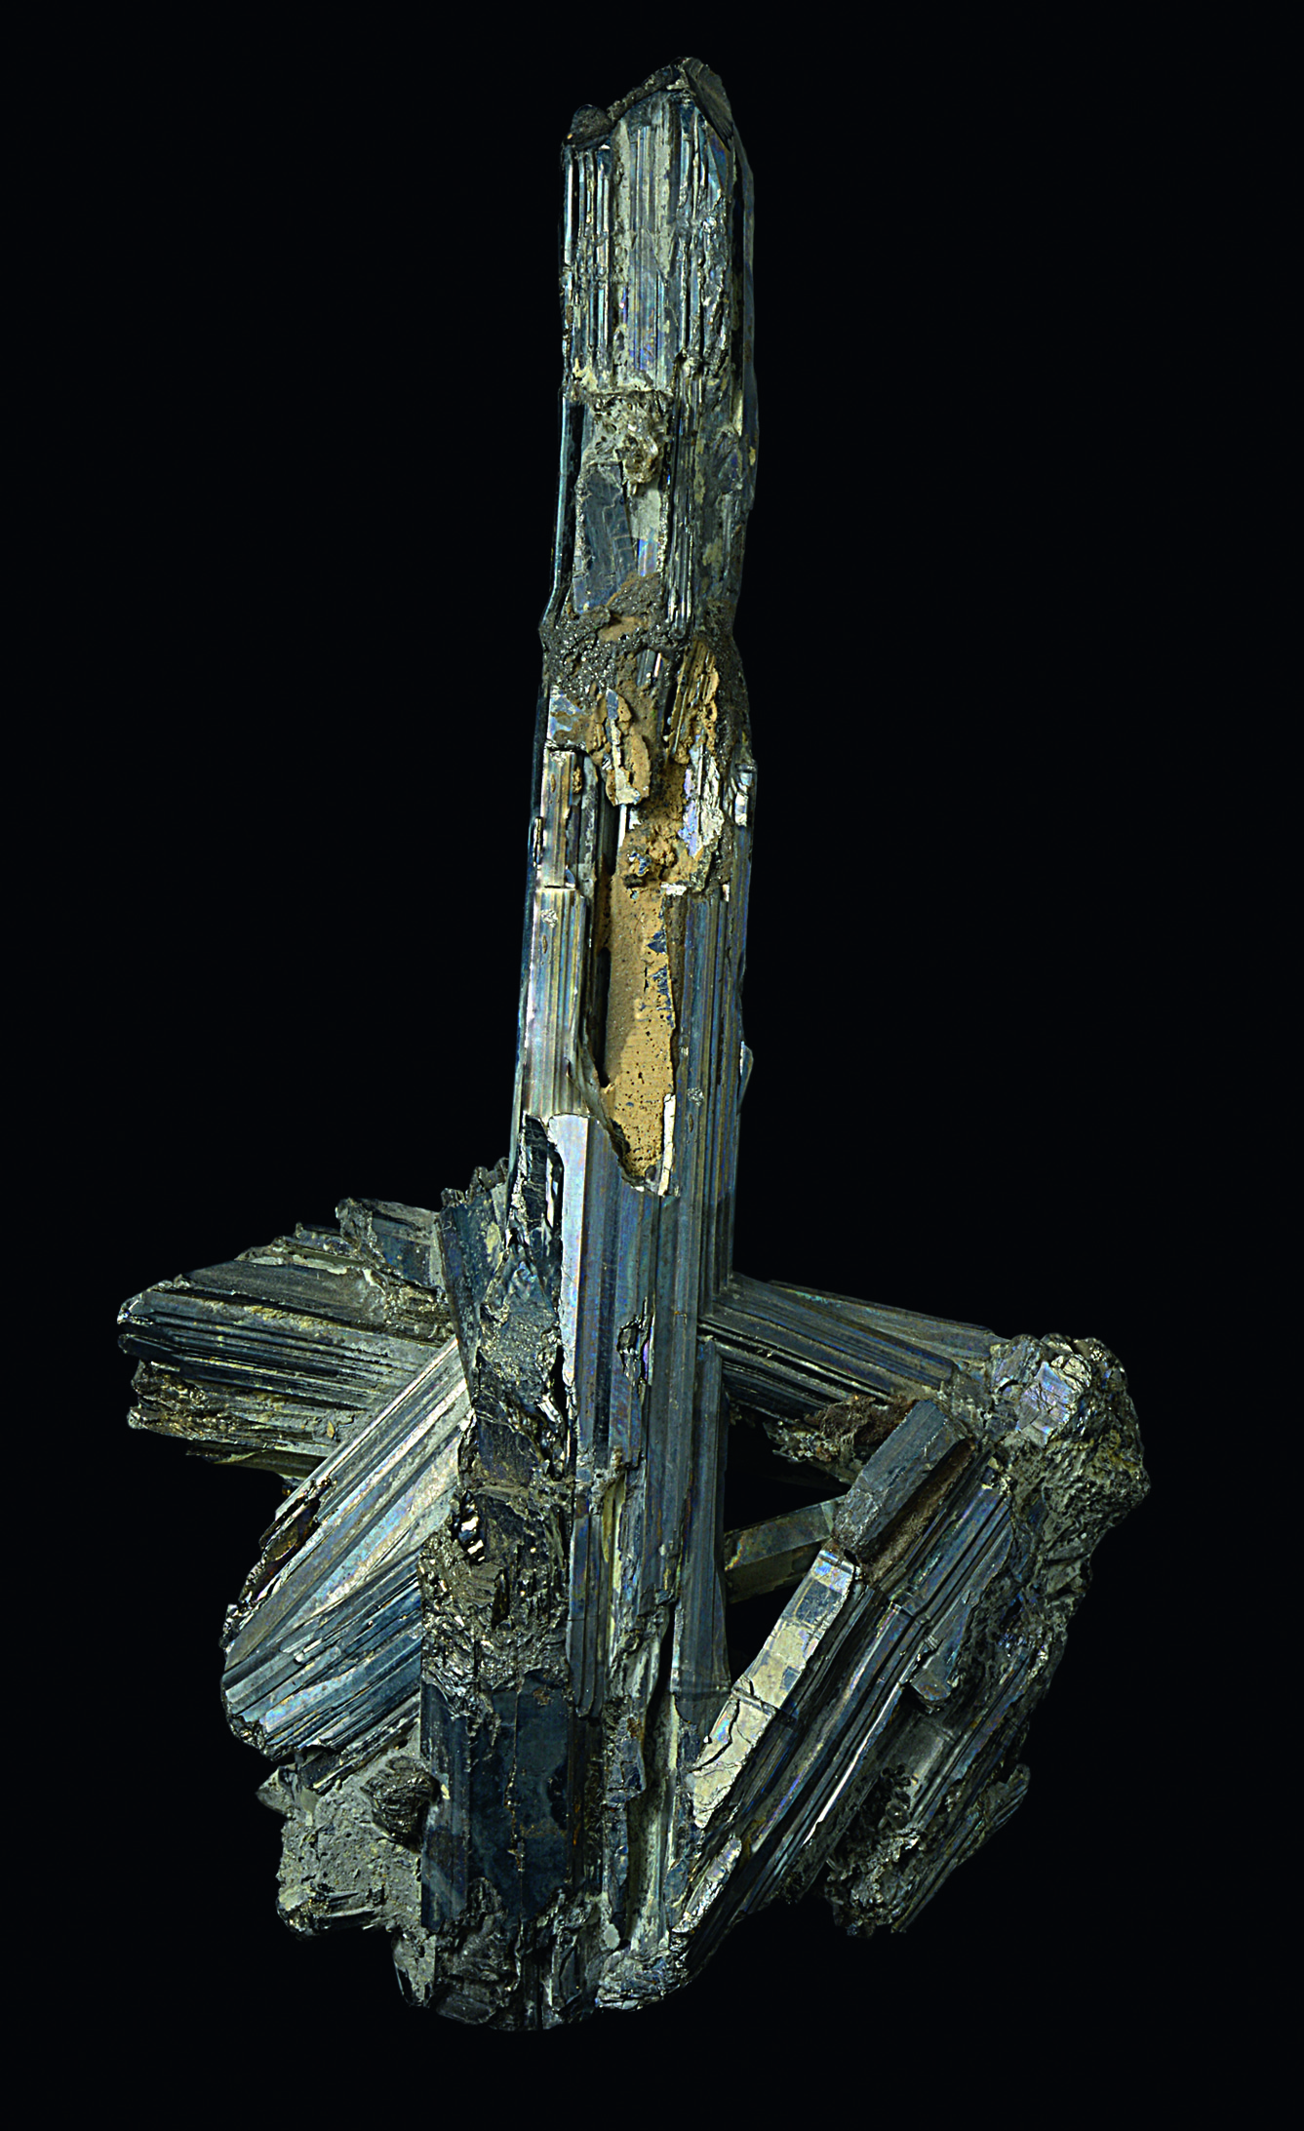
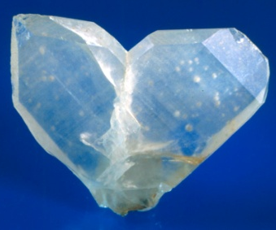
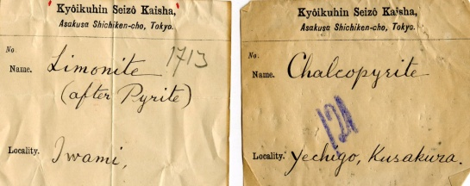
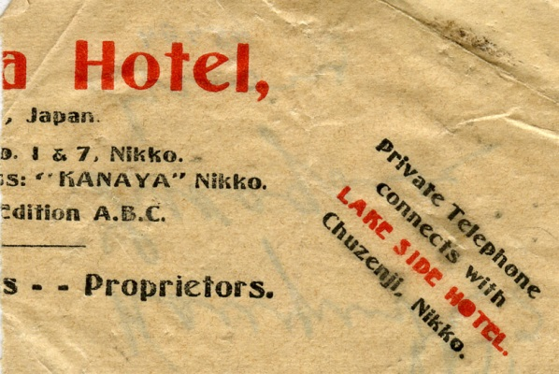
Самое экзотическое путешествие Л.П. Прохоровой Япония, 1916 г.
«Многоуважаемый Александр Евгеньевич!
На днях вернулась из Японии, из красивой, интересной Японии. Путешествие великолепно, страшно интересно. Буду рада с вами повидаться и поделиться впечатлениями.
Дцимбо очарователен, очень был любезен ходил со мной на одну экскурсию на пегматитовую жилу.»
«Ужасно хочется вас видеть и показать вам свои
покупки. Сегодня устраиваю выставку для своих
знакомых всех вещей, привезенных из Японии, конечно, красуются и все японские минералы. Если будете в
Москве и не зайдете ко мне, очень обидите меня.
30 окт. 1916 г.
Более 150 образцов, 70 минеральных видов из 80 местонахождений: породообразующие минералы, драгоценные камни и редкие минеральные виды.

Slide 20
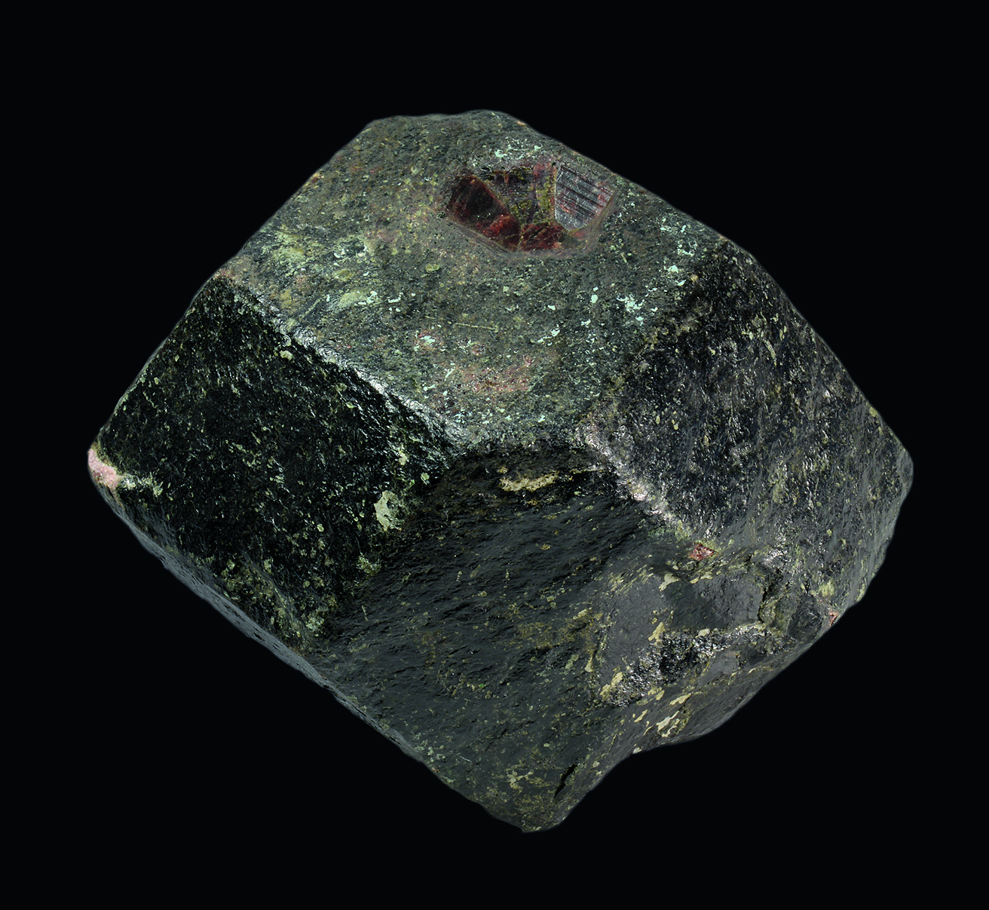
1917 год
Путешествия:
январь – Керчь
Апрель-май – Кочкарь, Урал
Лето – Скандинавия
Осень- Крым
Обратилась за поддержкой к В.И. Вернадскому: «...очень хочется поехать в Швецию и Норвегию, но без уважительной причины поехать нельзя, нужна цель поездки. Моя цель, конечно, посмотреть страну, купить минералы, и если возможно, осмотреть какие-нибудь месторождения. Нет ли у вас кого-нибудь знакомых в Стокгольме и Христиании, которым вы бы могли мне дать рекомендательные письма <…> очень бы хотелось получить от академии наук бумагу, где бы мне дали какое-нибудь поручение для академии наук или бы меня просили осмотреть какие-нибудь месторождения. 16 мая 1917 г.
Л.П. Прохоровой удалось приобрести скандинавские минералы: лабрадорит, графит, берилл, эпидот, пирит из Финляндии; гранат, диаспор, висмутин и адуляр из норвежских месторождений; тальк, шпинель, фалунит из известного шведского месторождения Фалун, минералы редких элементов, в том числе церит, из Бастнеса в Швеции.
Альмандин, Бодо, Норвегия
12 х12 см.

